Slide 1











СОЦИАЛЬНЫЙ ВОВЗРАТ ИВЕСТИЦИЙ В УСЛУГИ,СВЯЗАННЫЕ С ВИЧ
г.Астана, 2023 год

Slide 2
Методология социальной возврат инвестиций (СВИ) выражается как соотношние затрат на проведение мероприятий и полученной в результате социальной отдачи
1
Social
2 3
4
In Services
Return
On Investment

Slide 3

МЕТОДОЛОГИЯ СВИ
Государственный социальный заказ на оказание связанных с ВИЧ услуг может обеспечить значительную социальную отдачу.
Для ее оценки методология социального возврата на инвестиции (СВИ) была адаптирована и внедрена в контексте ВИЧ в регионе ВЕЦА.
Методология СВИ позволяет глубже понять социальные, медицинские, экологические и экономические ценности, создоваемые в рамках социального заказа.
В том числе позволяет рассчитать соотношение затрат к результатам.
Например, коэффицент проекта 1:4 означает, что каждый доллар инвестиций дает 4 доллара социального возврата.
1 USD
4 USD

Slide 4




Мировой опыт в получений значительного социального возврата от реализованных мероприятий
Вложено: 179 259 ВАМ (приблизительно 113 815 USD)
Общий социальный возврат на ивестиции: 630 ВАМ (приблизительно 400 000 USD)
В Боснии и Герцеговине
Вложено: 3,1 млн MKD (приблизительно 62 000 USD)
Общий социальный возврат на ивестиции: 5 млн MKD (приблизительно 100 000 USD)
В Северной Македонии

Slide 5

Мировой опыт в получений значительного социального возврата от реализованных мероприятий
В Белоруси
Белорусский Красный крест
Вложено: 392 085 ВYN (приблизительно 151 287 USD)
Общий социальный возврат на ивестиции: 622 000 ВYN (приблизительно 400 000 USD)
Позитивное движение
Вложено: 31 594 ВYN (приблизительно 12 191 USD)
Общий социальный возврат на ивестиции: 84 000 ВYN (приблизительно 32 412 USD)

Slide 6









В случае Беларуси, 1,5 ВYN / USD в рамках двух оцененных проектов, связанных с ВИЧ, позволило получить общий социальный возврат от инвестиций в размере 1,6 ВYN / USD и 2,6 ВYN / USD соотвественно.
1 ВYN/ USD
2,6 ВYN / USD
1,6 ВYN / USD

Slide 7








Законодательная база по реализации государственного социального заказа:
Закон РК «О государственном социальном заказе, грантах и премиях для неправительственных организаций в Республике Казахстан»;
Закон РК «Об административных процедурах»;
Закон РК «О государственных услугах»;
Закон РК «О некоммерческих организациях»;
Закон РК «О государственных закупках».
Государственный социальный заказ
форма реализации социальных программ, социальных проектов, направленных на решение задач в социальной сфере, выполняемых неправительственными организациями за счет бюджетных средств;

Slide 8
Закон РК «О государственном социальном заказе, грантах и премиях для неправительственных организаций в Республике Казахстан»
Статья 5. Сферы реализации государственного социального заказа, предоставления грантов и присуждения премий.
1) достижение целей в области образования, науки, информации, физической культуры и спорта;
2) охрана здоровья граждан, пропаганда здорового образа жизни;
3) охрана окружающей среды;
4) поддержка молодежной политики и детских инициатив;
5) содействие решению семейно-демографических и гендерных вопросов;
7) поддержка социально уязвимых слоев населения;
8) помощь детям-сиротам, детям из неполных и многодетных семей;
9) содействие обеспечению трудовой занятости населения;
10) защита прав, законных интересов граждан и организаций;
11) развитие культуры и искусства;
12) охрана историко-культурного наследия;
13) укрепление общественного согласия и общенационального единства;
13-1) содействие службам пробации при оказании социально-правовой помощи лицам, состоящим на их учете;
13-2) проведение общественного мониторинга качества оказания государственных услуг;
15) содействие развитию гражданского общества, в том числе повышению эффективности деятельности неправительственных организаций;
16) развитие и поддержка волонтерских инициатив.
Service 1
Service 3
Service 4

Slide 9







СТАТЬЯ 6-1.ГРАНТЫ
Государственные гранты, предоставляемые за счет бюджетных средств;
Государственные гранты подразделяются на следующие виды:
1) краткосрочные гранты
2) среднесрочные гранты
3) долгосрочные гранты
Негосударственные гранты, предоставляемые из внебюджетных источников финансирования.
Механизмы для участия в конкурсе
Размещение обьявления на веб портале;
Предоставление заяков на участие в конкурсе потенциальным; поставщикам ;
Рассмотрение заявок на предмет ссответствия ;
Опеределение потенциальный поставщиков ;
Заключение договора;

Slide 10


Финансирование государственного социального заказа, государственного заказа на реализацию стратегического партнерства, государственных грантов и премий осуществляется за счет бюджетных средств.
Статья 7. Финансирование и использование бюджетных средств государственного социального заказа, государственных грантов и премий.
Статья 8. Контроль за исполнением государственного социального заказа, использованием грантов и присуждением премий
                Контроль за исполнением государственного социального заказа, государственного заказа на реализацию стратегического партнерства, использованием грантов и присуждением премий осуществляется уполномоченным органом, а также иными государственными органами в пределах их компетенции, установленной законодательством Республики Казахстан.

Slide 11




Кодекс Республики Казахстан от 7 июля 2020 года № 360-VI ЗРК
«О ЗДОРОВЬЕ НАРОДА И СИСТЕМЕ ЗДРАВООХРАНЕНИЯ»
Статья 8. Компетенция государственного органа в сфере оказания медицинских услуг (помощи)
Государственный орган в сфере оказания медицинских услуг (помощи):
19) формирует государственный социальный заказ, проводит мониторинг его реализации и оценку результатов по удовлетворенности граждан уровнем и качеством оказываемой медицинской помощи в соответствии с законодательством Республики Казахстан о государственном социальном заказе, государственном заказе на реализацию стратегического партнерства, грантах и премиях для неправительственных
Статья 99. Профилактика ВИЧ-инфекции
5) размещения и реализации государственных социальных грантов и государственных социальных заказов через неправительственные организации;

Slide 12
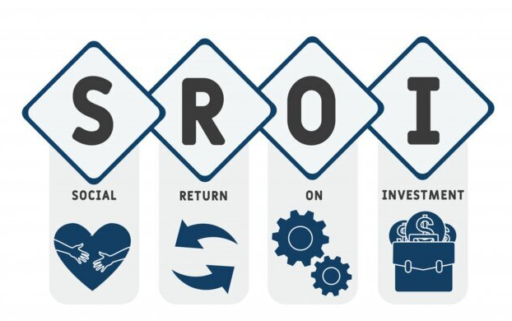
Общественный фонд «Жизнь вопреки»
ОФ «Жизнь Вопреки», является СПИД-сервисной НПО и реализует 2 проекта по охвату профилактическими мероприятиями таких ключевых групп, как: ЛЖВ и РС из двух источник финансирования:
1) за счет государственного социального заказа, размещенного Управлением общественного здравоохранения г. Астаны, реализуется проект по профилактическим мероприятиям среди РС. Заключен договор на исполнение 15 апреля 2022 года;
2) за счет гранта ГФ реализуется один проект по компоненту ЛЖВ. Договор заключен 5 января 2022 года.
В целом, на реализацию 2 проектов выделено 28 944 841 тенге.

Slide 13
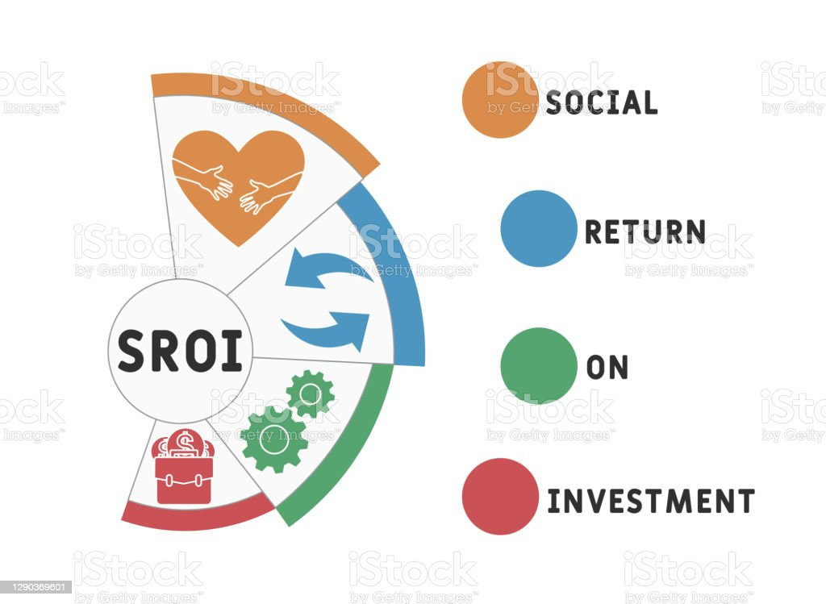
Общественный фонд «Шаг в будущее»
ОФ «Шаг в будущее», является СПИД-сервисной НПО и реализует 3 проекта по охвату профилактическими мероприятиями таких ключевых групп, как: ЛУИН и МСМ, из двух источник финансирования:
11) за счет государственного социального заказа, размещенного Управлением общественного здравоохранения г. Астаны, реализуется 2 проекта: профилактические мероприятия среди ЛУИН и МСМ. Заключены договора на исполнение 15 и 27 апреля 2022 года;
2) за счет гранта ГФ реализуется еще один проект по профилактическим мероприятиям среди ЛУИН. Договор заключен 31 января 2022 года.
В целом, на реализацию 3 проектов выделено 40 248 383 тенге.

Slide 14

Общественный фонд «Human Health Institute»
ОФ «Human Health Institute», является СПИД-сервисной НПО и реализует один проект по охвату профилактическими мероприятиями МСМ за счет гранта ГФ. Заключен договор на исполнение в январе 2022 года.
Реализация профилактических мероприятий среди МСМ заключается в раздаче презервативов, лубрикантов, тестирование на ВИЧ экспресс методом: по слюне и капиллярной крови
В целом, на реализацию проект выделено 20 352 571 тенге.

Slide 15


Данные по итогам работы 3 НПО
В целом, тремя НПО г. Астаны профилактическимпи мероприятями охвачено 4890 человек из числа ключевых групп населения и ЛЖВ, в том числе:
ЛУИН – 1600 человек;
МСМ – 1890 человек;
РС – 900 человек;
ЛЖВ – 500 человек.
Реализация профилактических мероприятий среди КГН и ЛЖВ заключается в раздаче шприцев, презервативов, спиртовых салфеток, тестирование на ВИЧ экспресс методом: по слюне и капиллярной крови.
Таким образом на профилактические мероприятия по ВИЧ-инфекции среди ключевых групп населения для 3-х НПО г. Астаны из 2 источников финансирования – государственного социального заказа Управления общественного здравоохранения г. Астаны и ГФ было выделено 89 545 795 тенге.
2020
2021
2022
2023

Slide 16

Профилактика ВИЧ – инфекции среди ключевых групп населения г.Астана в 2022 году
В целом, тремя НПО:
Роздано инфрмационно-образовательных материалов – 3210 шт.;
роздано шприцев – 226,374 шт. ;
роздано презервативов –346,878 шт.;
роздано лубрикантов – 189 678 шт.;
протестировано на ВИЧ-инфекцию – 3360 человек;
выявлено положительных экспресс-тестов - 21 человек;
Доведено до АРТ терапии – 15 человек;
Привержены к лечению АРТ – 444 человека;
Группы взаимопомощи с ЛЖВ и близким окружением – 45;
Розыск неприверженных к АРТ (актив по розыску) – 101;
Доставка терапии на дом, которые не могут прийти в ЦСПИД по состоянию здоровья – 32;
Охват консультативной работой новых клиентов – 439;
Выездные консультации на улицы – 622;
Перенаправление в дружественные кабинеты – 1779;
Обучающие беседы- 1452;
Количество привлеченных аутрич работников – 70.

Slide 17
Профилактика ВИЧ – инфекции среди ключевых групп населения г.Астана в 2022 году
Наименование | Финансирование | Консультация/ информирование
1. НПО «Шаг в будущее»
«ЛУИН» | 27 322 887 | 1 600
ГСЗ «МСМ» | 12 925 496 | 700
Всего | 40 248 383 | 2 300
2. НПО «Жизнь вопреки»
«ЛЖВ» | 15 514 000 | 444
«РС» | 13 430 841 | 900
Всего | 28 944 841 | 1 344
3. НПО «Human Health Institute»
ГБ «МСМ» | 20 352 571 | 1 190
Всего | 20 352 571 | 1 190
ИТОГО: | 89 545 795 | 4 834

Slide 18


Анализ чувствительности
Чтобы увидеть, насколько наши результаты устойчивы к различным изменениям допущений, мы провели несколько тестов анализа чувствительности.
Во-первых, мы увеличили ставку атрибуции до 10% (т.е. снизили наше предположение о высокой эффективности проекта). Итоговое соотношение, которое мы получили в этом случае, составляет 1 к 6,51, что вполне сопоставимо с базовым сценарием (1,76).
Во-вторых, мы применили более постепенное снижение эффекта от консультирования (75% на 2-й год, 50% на 3-й год, 25% на 4-й год, 10% на 5-й год).

Slide 19











Данные по Республике Казахстан в получений значительного социального возврата от реализованных мероприятий
ГРУППЫ | КОЛИЧЕСТВО ИНФОРМИРОВАННЫХ | Скорость передачи | Общее количество возможных инфекций | Оьбщее количество возможных предотвращенных инфекци
МСМ | 1 890 | 1,40 | 26 | 16
ЛУИН | 1 600 | 0,70 | 11 | 7
РС | 900 | 1,00 | 9 | 5
ВСЕГО | 4 390 |  | 47 | 28
Общее количество возможных предотвращенных инфекций | 28
Средняя цена АРТ, тенге | 979 436
Общий доход, тенге | 27 420 290
Всего ЛЖВ помогли | 500
Общая годовая заработная плата, тенге | 124 395 500 (ежемесячная средняя 248 791)
Сохранение средней заработной платы медицинских работников | 488 810 346
Общий доход, тенге | 613 205 846

Slide 20
Для расчёта сохранения заработной платы медицинских сотрудников
Допущения | Данные | Всего, часы | Возврат
(1) Поиск каждого ЛЖВ, который ранее был потерян, для последующего наблюдения под медицинским наблюдением (время, часы) | 24
(1.1) общее число ЛЖВ, которые ранее были потеряны | 101
(1.2) общее количество часов для ЛЖВ, которые ранее были потеряны |  | 2424 | Монетизация
(2) Охват КГН и их близкое окружение консультированием с привлечением Психолога юриста, врачей инфекционистов (время часы) | 10
(2.1) общее число ЛЖВ с высокой вирусной нагрузкой | 4890 | 48900 | Монетизация
Раздача информационно-образовательных материалов | 3210 |  | Социальный эффект
Раздача одноразовых шприцев | 226374 |  | Социальный эффект
Раздача презервативов | 346878
Раздача лубрикантов | 189678
(3) Дружественные кабинеты | 1779 | 7074 | Монетизация
(3.1) Общее количество часов для оказания помощи ЛЖВ | 6
(3.2) услуги гинеколога
(3.3) услуги кожно- венерологического специалиста
(3.4) Дерматоловинеролог
(4) количество ЛЖВ нуждающихся в экстренной помощи бригады из аутритч работников в состоянии Трип (передозировка) 2934 | 2934 |  | Монетизация
(4.1) Общее количество часов необходимой для оказания помощи | 4 | 11 736
(4.2) Нарколог
(4.3) Стоимость разовой выездной мобильной бригады
(4.4) Затраты на лекарственные препараты

Slide 21
(5) Тестирование на ВИЧ экспресс методом (время\часы) | 4 |  | Монетизация
(5.1) общее количество ЛЖВ прошедших тестирование | 3360 | 13 440
(6) Доведено до АРТ терапии | 15 |  | Социальный эффект
(6.1) Привержены к лечению АРТ | 444
(6.2) Группы взаимопомощи с ЛЖВ и близким окружением | 45
(6.3) Доставка терапии на дом, которые не могут прийти в ЦСПИД по состоянию здоровья | 32
(7) Доставка терапии на дом (время\часы) | 4 | 128 | Монетизация
Охват консультативной работой новых клинетов | 407 |  | Социальный эффект
Выездные консультации на улицы | 622
Перенаправление в дружественные кабинеты | 1779
Обучающие беседы (минисессии) | 1452
Количество привлеченных аутрич работников | 70
Общее количество часов |  | 83 702
Если мы переведем часы в дни (6 часовой рабочий день) |  | 13 950 дней 56 лет
Средняя заработная плата врача (300 .000– 400.000 тг \655$ в месяц) за год |  | 7860 $ 3 600 000 тг
Средняя заработная плата (300 – 400тг \ 655 $ в месяц) за 56 лет |  | 440 150$ за 56 лет 201 600 млн
В соответствии с приказом МЗ РК один врач оказывает услуги 200 ЛУИН в течении одного месяца. НПО охватили 4890 ЛУИН (4890\200) = 24.25 врачей |  | Всего требуется 24.25 врачей
Минимальная заработная плата для 24.45 врачей в течений 56 лет в доллар США (7680* 24.25*56) |  | 10 673 880 $ 488 810 346 тг
Общая стоимость проекта |  | 196 544,07 $ 89 545 795 тг

Slide 22
Выходы
 | Рассчитанные выгоды | Бюджетные расходы | СВИ
Выход 1 – базовый уровень | 632 039 178 | 89 545 795 | 7,06
Выход 2 – снижение атрибуции | 598 773 958 | 89 545 795 | 6,69
Выход 3 — более постепенное снижение | 613 580 914 | 89 545 795 | 6,85
Выход 4 – уменьшение доверенности на помощь ЛЖВ | 486 402 789 | 89 545 795 | 5,43
Средний | 582 699 210 | 89 545 795 | 6,51

Slide 23
Данные по Республике Казахстан в получении социального возврата от реализованных мероприятий
В случае с Казахстаном в рамках трех оцененных проектов, связанных с ВИЧ, позволило получить социальный возврат от инвестиций в размере 1/6,51 KZT
1 KZT/ USD
6.51 KZT / USD

Slide 24
Спасибо за внимание!

